Slide 1
(XI.) Matematický model funkce aorty
Fyziologie I - cvičení

Slide 2
Definice klíčových slov a symbolů
Systolický objem (SV) – objem krve vypuzený z levé komory do aorty při jednom stahu.
Tepová frekvence (TF) – odpovídá počtu srdečních stahů za 1 min.
Poddajnost aorty (C_{a}) – schopnost aorty měnit svůj objem při změnách tlaku
Periferní cévní odpor (R) – odpor malých cév (arteriol), které kladou proudění krve
střední průtok krve cévním systémem
objem aorty
Q
SRDCE
SV, TF
V_{a}
krevní tlak ve venózním systému
krevní tlak v arteriálním systému
C_{a}
P_{v}
venózní systém
arteriální systém
P_{a}
R

Slide 3
Arteriální krevní tlak při změnách parametrů cévního systému a srdečního výdeje
P_{a}- P_{v}
ΔV_{a}
Q =
Q
C_{a}=
R
SRDCE
SV, TF
V_{a}
ΔP_{a}
C_{a}
P_{v}
venózní systém
arteriální systém
P_{a}
R
P_{a,stř} - P_{v,stř} = Q · R
ΔV_{a} ≅ SV
P_{a,stř} = SV · TF · R + P_{v,stř}
ΔP_{a} ≅
SV
ΔP
C_{a}
P_{a,stř} ≅ SV · TF · R
P_{a,stř}

Slide 4
Model aortálního pružníku
Výpočet P_{a}
průtok krve přes aortální chlopeň
F_{i} [ml/s]
Δ t
t [s]
  (P_{a} – P_{v})
  R
t = t+Δt
F_{o} =
SRDCE
SV, TF
F_{i}
C_{a}
P_{v}
venózní systém
arteriální systém
P_{a}
V_{a}
R
F_{o}
P_{a} = P_{a} +ΔP_{a}
ΔV_{a} = (F_{i} - F_{o})⋅Δt
  ΔV_{a}
    C_{a}
ΔP_{a} =

Slide 5
Zdroj obrázků
Slide 2, 3, 4 – Praktická cvičení z fyziologie, Masarykova univerzita 2011

Slide 6
Vycházíme z:
Krevní tlak (TK) je funkcí srdečního výdeje (SV) a periferního odporu (PO)
SV= SO (systolický objem)*TF(tepová frekvence)
V modelu lze měnit tyto základní veličiny: SO, TF, R (=PO), C (poddajnost)
Modelujeme následující praktické situace:
SO – zvýšení: hyperhydratace – rychlejší vykapání infuze, příjem velkého množství vody v krátkém časovém úseku; snížení: dehydratace, ztráta krve
TF – zvýšení: aktivace sympatiku – stres, zátěž; snížení – zvýšený vagový tonus, efekt adaptace srdce u sportovce
R – zvýšení: převaha vazokonstrikce cév – např. v chladném prostředí; snížení – převaha vazodilatace – teplo – saunování
C- zvýšení: návrat k mladšímu věku; snížení – posun do staršího věku, ateroskleróza cév, snížený obsah elastických vláken – izolovaná systolická hypertenze

Slide 7
(XVI.) Proudění krve v žilách
Fyziologie I - cvičení
Fyziologický ústav LF MU, 2015 © Michal Pásek

Slide 8
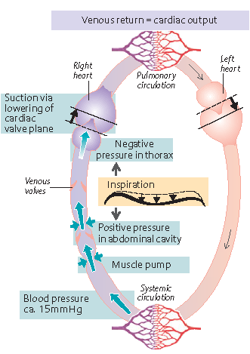

Mechanizmy venózního návratu
Tlakový gradient mezi venózním systémem a pravou síní
Síla „zezadu“ – vis a tergo
2
2. Sací účinek systoly
4
3. Kontrakce kosterních svalů
5
4. Přetlak v břišní dutině a podtlak v hrudní dutině během nádechu
3
1
5. Žilní chlopně

Slide 9
Zdroj obrázků
Slide 7 – Atlas Of Physiology, Silbernagl & Despopoulos, Georg Thieme Verlag 2003

